Slide 1
«Thinking»: дидактическое сопровождение курса по развитию объемно-пространственного мышления

Slide 2
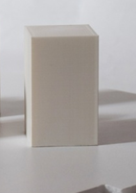
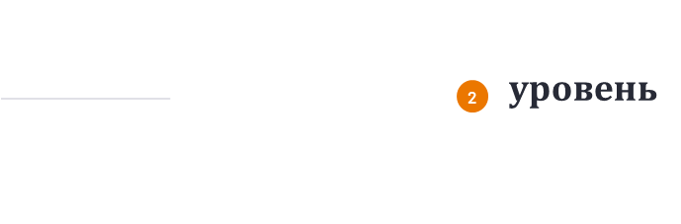
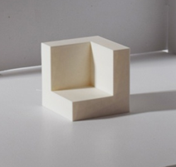
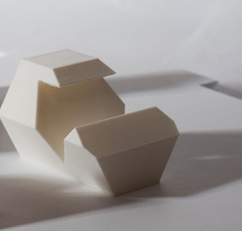
Thinking – это длительная образовательная настольная игра, направленная на развитие объемно – пространственного мышления детей.
уровень
В процессе игры ребёнок рассматривает фигуру со всех сторон и проецирует её на плоскости куба.
В этом ему помогают карточки трёх категорий, которые он сопоставляет друг с другом и данной объемной фигурой.
1
уровень
3

Slide 3
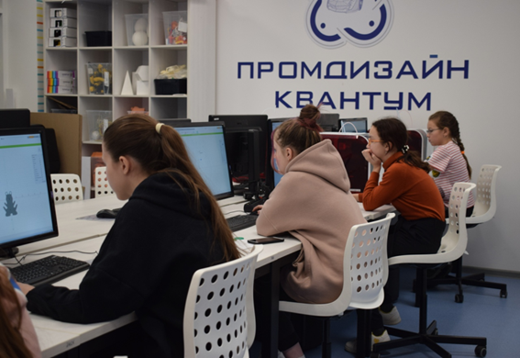
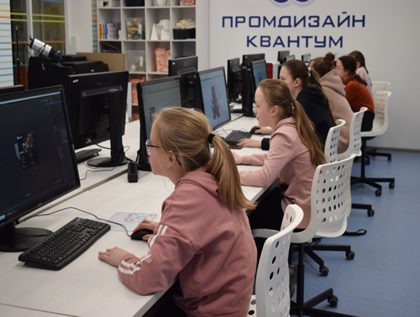
Целевая аудитория
Учащиеся вводного модуля ДТ «Кванториум» (дети 11-18 лет) по дополнительной общеразвивающей программе технической направленности по промышленному дизайну
Дети и взрослые, увлекающиеся моделированием, проектированием, 3D печатью.

Slide 4
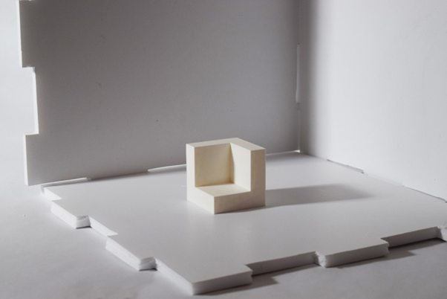
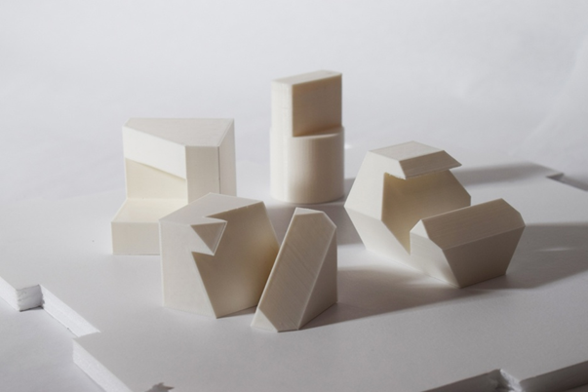
Thinking

Slide 5
В состав игры Thinking входит:
12 геометрических тел, напечатанных на 3D принтере
1 уровень – простые фигуры, такие как куб, цилиндр или конус;
2 уровень – фигуры с простыми вырезами;
3 уровень – усеченные фигуры с вырезами.

Slide 6
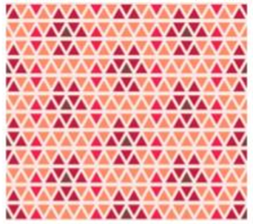
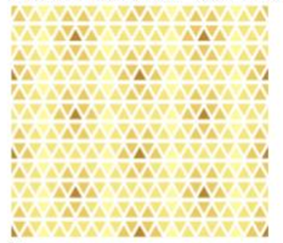
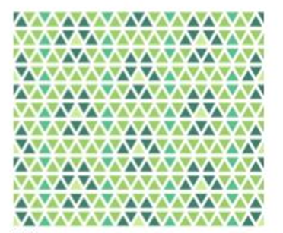
В состав игры Thinking входит:
Карточки с заданиями трех категорий (различаются по цвету рубашки).
Красные – с изображением объемных фигур;
Жёлтые – с изображением одной из проекций;
Зелёные – с изображением трёх проекций.
В игре 12 красных, 30 жёлтых и 36 зелёных карточек.

Slide 7
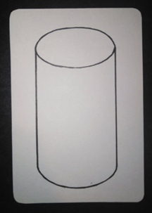
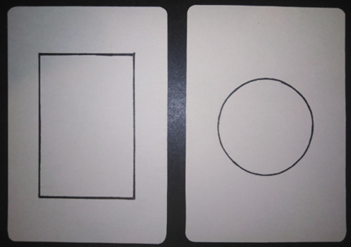
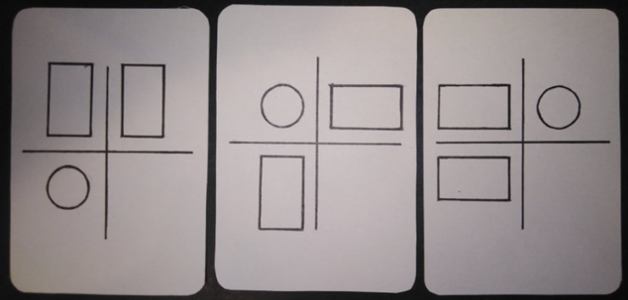
В состав игры Thinking входит:
Карточки с заданиями трёх категорий (лицевая сторона).
1 категория 2 категория 3 категория

Slide 8
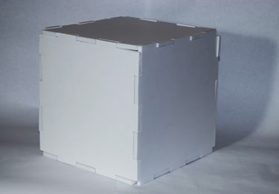
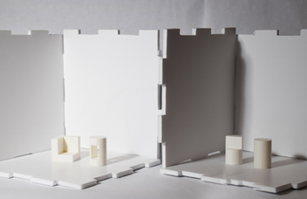
В состав игры Thinking входит:
Игра «Thinking» имеет упаковку-трансформер, которая выполняет ряд функций:
Место для хранения элементов игры;
Состоит из частей, из которых собираются плоскости проекций;
Сборно-разборная конструкция, благодаря которой дети также развивают объемно-пространственное мышление.

Slide 9

В состав игры Thinking входит:
Плоскости проекций (2 комплекта)

Slide 10
Примеры применения образовательной игры «Thinking»:
Ребенок берет одну из фигур и ищет подходящую к ней карточку с изображением трех проекций, для удобства, он может поставить фигуру в три плоскости;
Дается одна из проекций, ребенок подбирает как можно больше фигур, подходящих под данную проекцию;
Самостоятельно создать чертеж заданной фигуры в трех проекциях, помогая себе применением входящих в игру плоскостей.

Slide 11
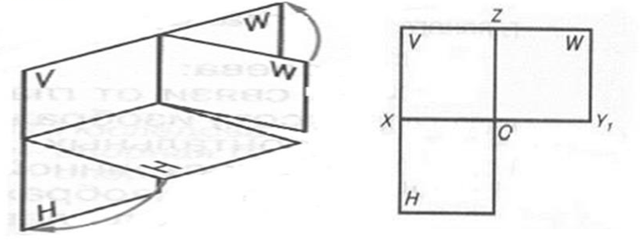
Инструкция к игре «Thinking»
В качестве плоскостей возьмем три стороны куба скрепленные в «угол»:
H - это пол или дно куба;
V - стенка куба прямо перед нами;
W- боковая стенка куба.

Slide 12
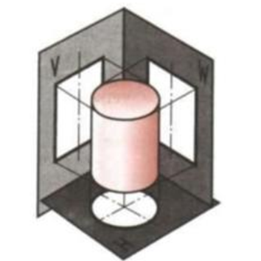
Инструкция к игре «Thinking»
К примеру, рассмотрим цилиндр:
Если смотреть на него сверху, то на плоскости H спроецируется круг;
Если смотреть сбоку на цилиндр, то на плоскости V и W- мы увидим прямоугольник.

Slide 13

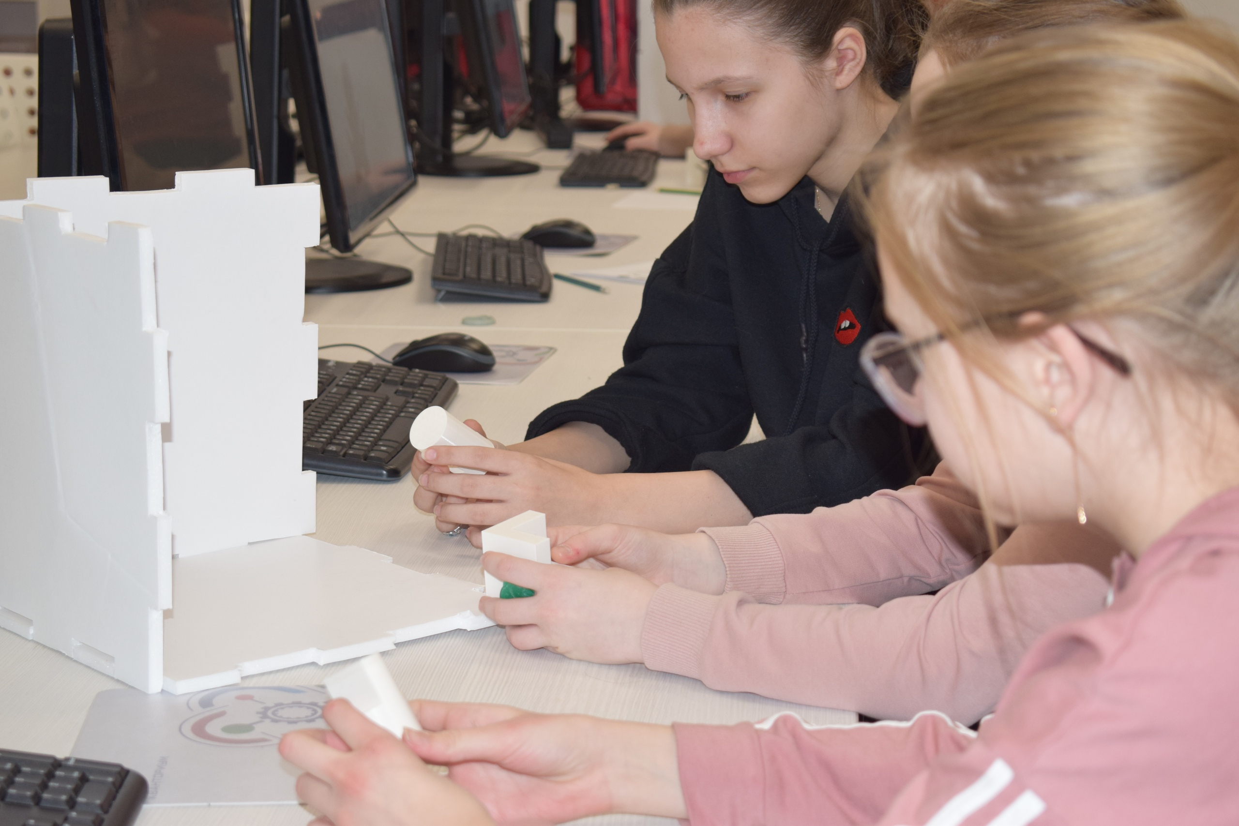

Slide 14
Преимущества продукта:
Игровая форма обучения;
Задания разработаны по уровням: от простого к сложному;
В процессе игры развивается объемно-пространственное, логическое, проектное мышление.

Slide 15
Преимущества для педагога:
Благодаря игре «Thinking», а именно, игровой форме обучения, разноуровневой системе упражнений, наглядно – тактильной форме пособия, обучение происходит более легко, качественно и продуктивно;
Учащиеся получают новые знания и сразу закрепляют их на практике.

Slide 16
Проект подготовили:
Педагог-наставник:
Мамаева Ольга Георгиевна,
КОГОАУ ДО «ЦТТ» (детский технопарк «Кванториум»)
Проектная команда:
Малькова Алёна Александровна
Перетягина Алина Евгеньевна
Петухова Валерия Олеговна
Шашкова Ксения Андреевна
профили подготовки «Технология, изобразительное искусство»

